Slide 1
Podstawowe zagadnienia sieciowe
Mikołaj Leszczuk

Slide 2
Plan wykładu
Definicja sieci komputerowej
Topologie sieci

Slide 3
Definicja sieci komputerowej

Slide 4
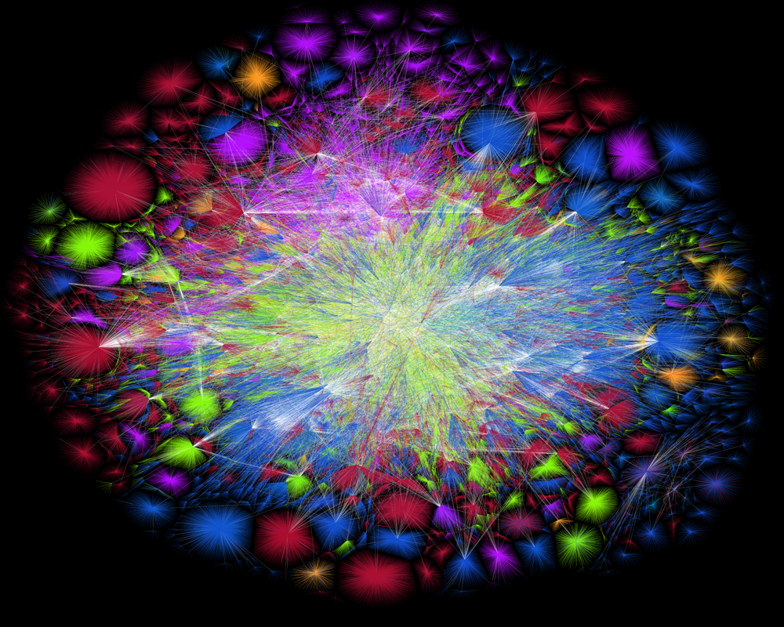
Sieć…
Mapa części Internetu oparta o stan z 11 lipca 2015, dane ze strony opte.org. Każda linia wytyczona jest między dwoma węzłami, reprezentującymi urządzenia w sieci. Długość linii wskazuje na opóźnienie transmisji między tymi węzłami. Linie są pokolorowane w następujący sposób:
Ameryka Północna
Europa
Ameryka Łacińska
Azja i Pacyfik
Afryka
„Backbone” (wysoce połączone sieci)

Slide 5
Sieć komputerowa
Sieć komputerowa to grupa:
Komputerów, lub
Innych urządzeń
Połączone ze sobą w celu:
Wymiany danych, lub
Współdzielenia zasobów

Slide 6
Możliwości pracy komputerów w sieci:
Korzystanie ze wspólnych urządzeń, np. drukarek
Korzystanie ze wspólnego oprogramowania
Korzystanie z centralnej bazy danych
Przesyłanie informacji między komputerami:
Komunikaty
Listy
Pliki

Slide 7
Rodzaje sieci komputerowych
Dedykowane, w których jeden z komputerów (tzw. serwer sieciowy):
Pełni rolę nadrzędną, i
Nadzoruje pracę sieci
Równorzędne (ang. peer-to-peer), w których wszystkie komputery mają jednakowe uprawnienia

Slide 8
Topologie sieci

Slide 9
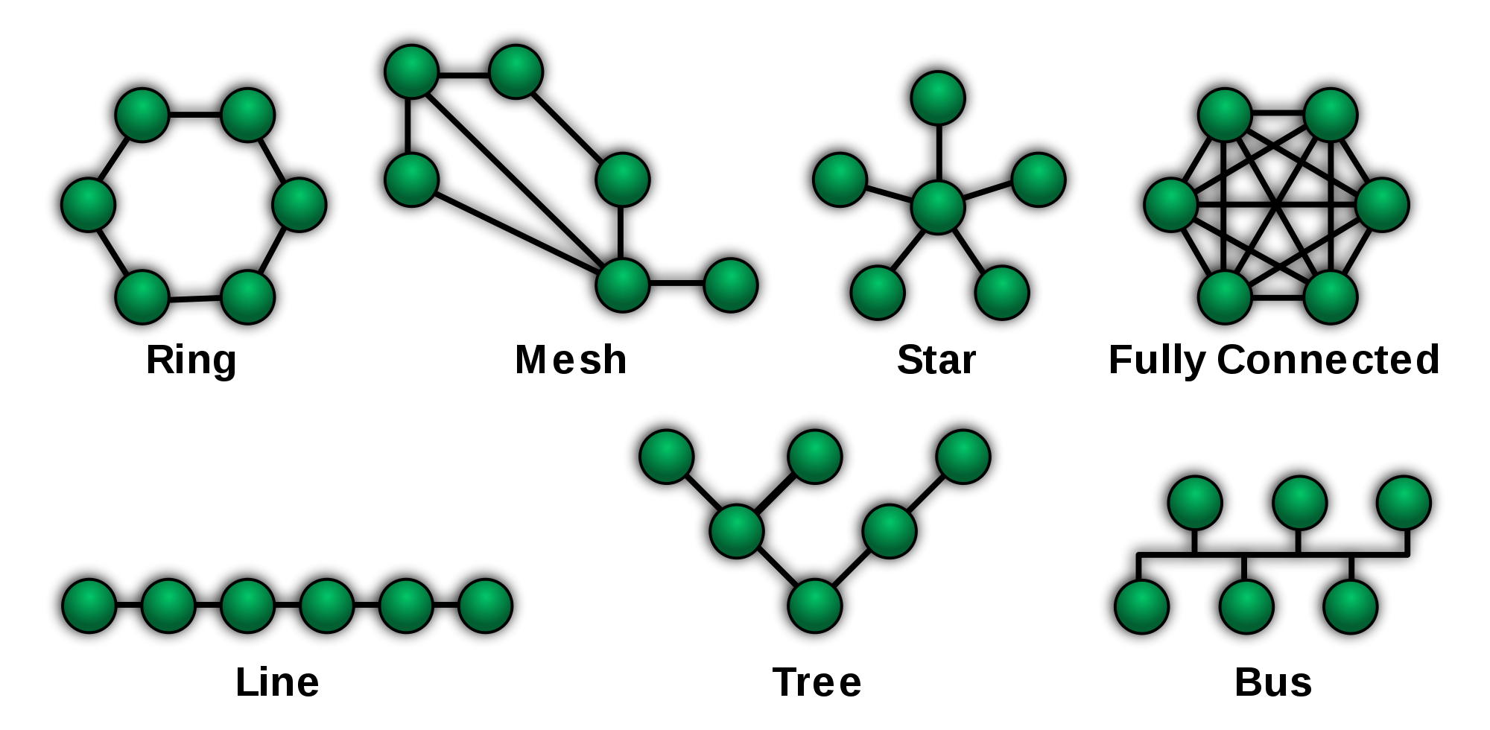
Topologie sieci

Slide 10
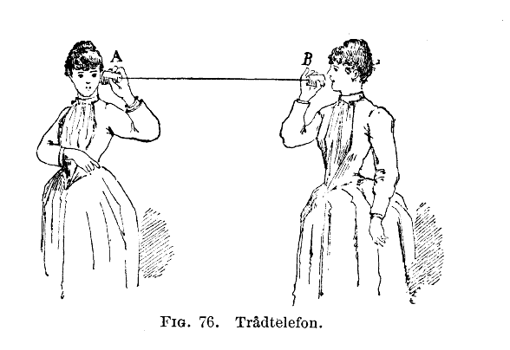
Topologia punkt-punkt
Najprostsza technologia
Ustanawia łącze między dwoma punktami
Zaleta – niezakłócona komunikacja
Dwa rodzaje:
Pemanent (dedicated)
Switched

Slide 11
Topologia punkt-punkt - permament (dedicated)
Kanał komunikacyjny na stałe łączący dwa punkty
Przykłady:
Telefonia – podniesienie słuchawki łączy z operatorem
Telewizja – połączenie ze stadionu do studia
Oszczędności:
Brak „centrali”, i
Brak dodatkowego okablowania

Slide 12
Topologia punkt-punkt - switched
Kanał komunikacyjny chwilowo łączący punkty:
Zestawiany na żądanie, w razie potrzeby
Rozłączany, gdy już nie jest dłużej potrzebny
Podstawowa topologia dla konwencjonalnej telefonii

Slide 13
Topologia liniowa
Oprócz granicznych urządzeń sieciowych:
Urządzenia połączone z dwoma sąsiednimi
Po dwa gniazda sieciowe na każde urządzenie
Dane przesyłane do celu przez kolejne:
Połączenia, i
Urządzenia sieciowe

Slide 14
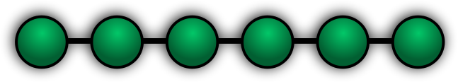
Topologia liniowa

Slide 15
Topologia liniowa
Wzmacnianie sygnału przez urządzenia napotkane po drodze
Najprostszy sposób na stworzenie fizycznego połączenia pomiędzy wieloma komputerami
Brak konieczności użycia dodatkowych urządzeń sieciowych
Konieczność jednoczesnej pracy wszystkich urządzeń pracujących w sieci
Połączenie granicznych urządzeń ze sobą powoduje – przejście do topologii pierścienia

Slide 16
Topologia liniowa
Zalety:
Małe zużycie przewodów
Wady:
Przerwanie pracy w razie awarii pojedynczego:
Przewodu,
Urządzenia sieciowego, lub
Komputera
Niska skalowalność

Slide 17
Topologia magistrali
Elementy sieci dzielące jedną magistralę
Najczęstsze medium – kabel koncentryczny
Podłączenie za pomocą:
Specjalnych trójników
Łączy BNC
Pierwotna topologia logiczna Ethernetu
Czas propagacji zależy od długości medium

Slide 18
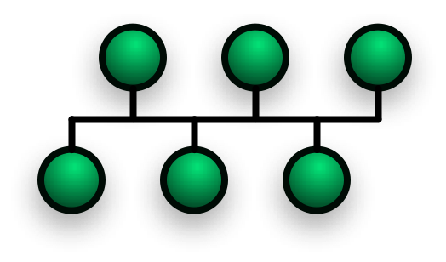
Topologia magistrali

Slide 19
Topologia magistrali
Zalety:
Mała długość kabla
Brak dodatkowych urządzeń
Niska cena sieci
Łatwość instalacji
Wyłączenie stacji nie powoduje zakłóceń

Slide 20
Topologia magistrali
Wady:
Trudna lokalizacja usterek
Jednocześnie możliwa tylko jedna możliwa transmisja
Potencjalnie duża ilość kolizji
Awaria głównego kabla to unieruchomienie całej sieci
Słaba skalowalność
Niskie bezpieczeństwo

Slide 21
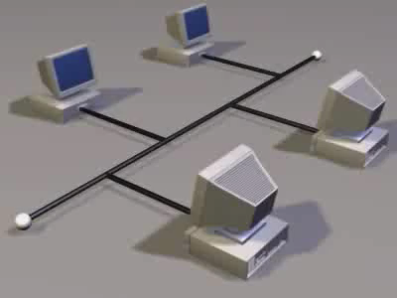
Topologia magistrali
http://youtu.be/oVOeNcJJYos

Slide 22
Pierścień
Komputery połączone odcinkami kabla
Brak zakończeń – zamknięty pierścień
Możliwe różne łącza w jednym pierścieniu
Ograniczenia:
Długość jednego odcinka łącza dwupunktowego
Liczba łączy
Przykład – topologia Token Ring

Slide 23
Pierścień
Zalety:
Stosunkowo krótki kabel
Wady:
Awaria stacji paraliżuje sieć
Trudna diagnostyka sieci
Trudna lokalizacja uszkodzenia
Pracochłonna re-konfiguracja sieci
Wymagane specjalne procedury transmisyjne
Utrudnione dołączenie nowych stacji
Sygnał krążący tylko w jednym kierunku

Slide 24
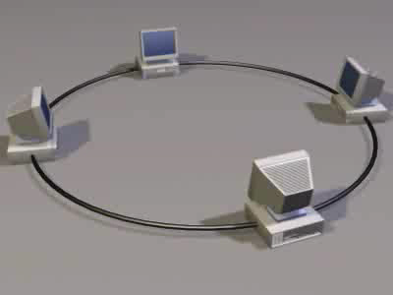
Topologia pierścienia
http://youtu.be/U6TX4Zbu2ao

Slide 25
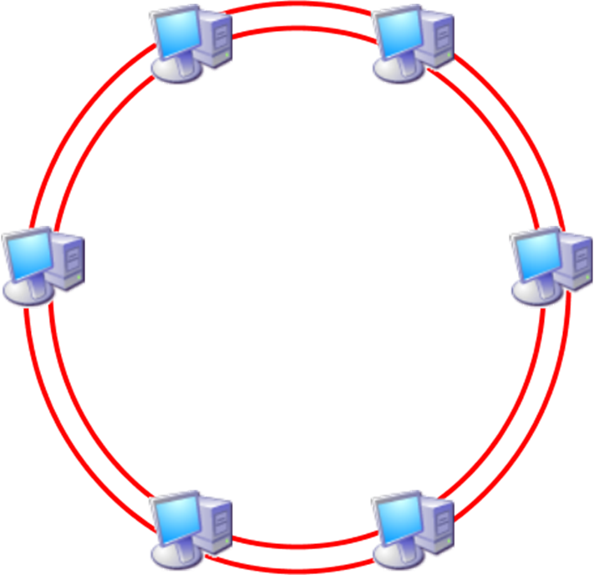
Topologia pierścienia podwójnego
Komputery połączone dwoma odcinkami kabla
Wspólny środek pierścieni
Pierścienie niezależne
Przesyłanie danych w obu kierunkach
Tolerancja na uszkodzenia
Przykład – FDDI (ang. Fiber Distributed Data Interface)

Slide 26
Topologia pierścienia podwójnego
Zalety:
Poprawna praca przy przerwaniu połączenia
Możliwe wysokie osiągi
Wady:
Trudna diagnostyka sieci
Trudna lokalizacja uszkodzenia
Pracochłonna re-konfiguracja sieci
Wymagane specjalne procedury transmisyjne
Utrudnione dołączanie nowych stacji

Slide 27
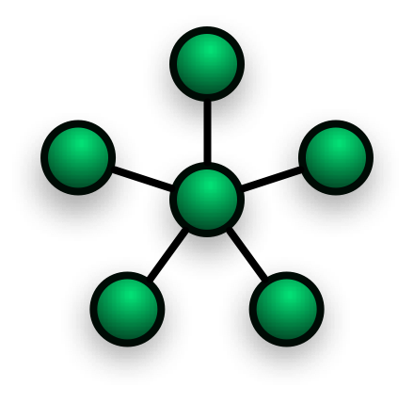
Topologia gwiazdy
Komputery podłączone do punktu centralnego
Punkt centralny:
Koncentrator (ang. hub):
Fizyczna topologia gwiazdy
Logiczna topologia magistrali
Przełącznik (ang. switch):
Wykrywa kolizje
Jedna z częstszych topologii fizycznych Ethernetu
MSAU (ang. Multi-Station Access Unit) – topologia gwiazdy w pierścieniu

Slide 28
Topologia gwiazdy
Zalety:
Wysoka przepustowość
Łatwość konserwacji
Łatwa lokalizacja uszkodzeń (centralne sterowanie)
Wydajność
Układ okablowania łatwo modyfikowalny (rozbudowa)
Brak blokady sieci przy awarii komputera

Slide 29
Topologia gwiazdy
Wady:
Duża liczba połączeń (duże zużycie kabli)
Paraliż sieci przy awarii punktu centralnego:
Koncentratora
Przełącznika

Slide 30
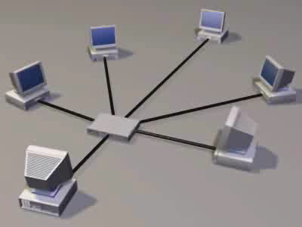
Topologia gwiazdy z koncentratorem
http://youtu.be/sIkCwoEJyCE

Slide 31
Topologia gwiazdy z przełącznikiem
http://youtu.be/aNxxrawNu48

Slide 32
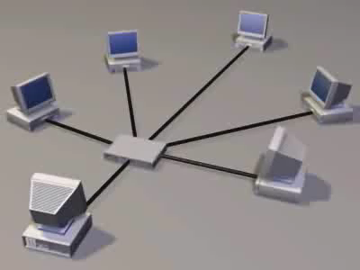
Topologia gwiazdy z MSAU
http://youtu.be/HabhhF3tYyY

Slide 33
Topologia hierarchiczna
Budowa hierarchiczna – podobna do drzewa
Gwiazda rozproszona (rozszerzona)
Posiada:
Punkt centralny (podobnie do topologii gwiazdy), i
Punkty poboczne (częsta topologia Ethernetu)
Nieograniczona liczba poziomów

Slide 34
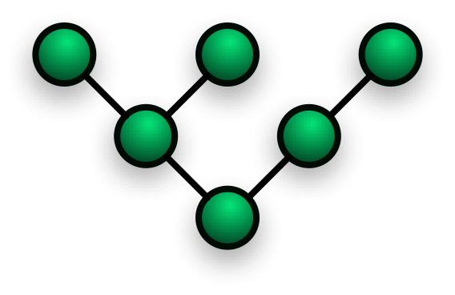
Topologia hierarchiczna

Slide 35
Topologia hierarchiczna
Zalety:
Łatwa rozbudowa sieci przez dodawanie rozgałęzień
Łatwa lokalizacja uszkodzeń
Łatwa konfiguracja
Sieć nieczuła na uszkodzenie danego:
Komputera, czy
Kabla

Slide 36
Topologia hierarchiczna
Wady:
Zależność od głównej magistrali
Duża ilość kabli
Trudności w odnajdywaniu błędów

Slide 37
Topologia hierarchiczna pierścień-gwiazda
Cechy:
Centralnym punktem – pierścień
Łączy atrybuty gwiazdy i pierścienia
Zalety:
Od-/dołączenie węzła nie paraliżuje sieci
Wady:
Znacznie dłuższy kabel niż dla pierścienia

Slide 38
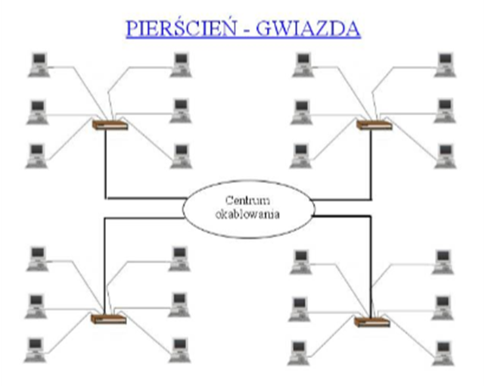
Topologia hierarchiczna pierścień-gwiazda

Slide 39
Topologia hierarchiczna gwiazda-magistrala
Grupy stacji roboczych, połączonych w gwiazdy
Gwiazdy podłączone do odcinków kabli
Kable stanowią magistralę

Slide 40
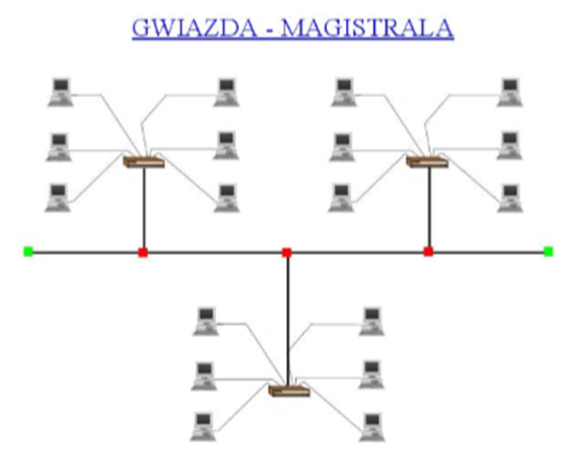
Topologia hierarchiczna gwiazda-magistrala

Slide 41
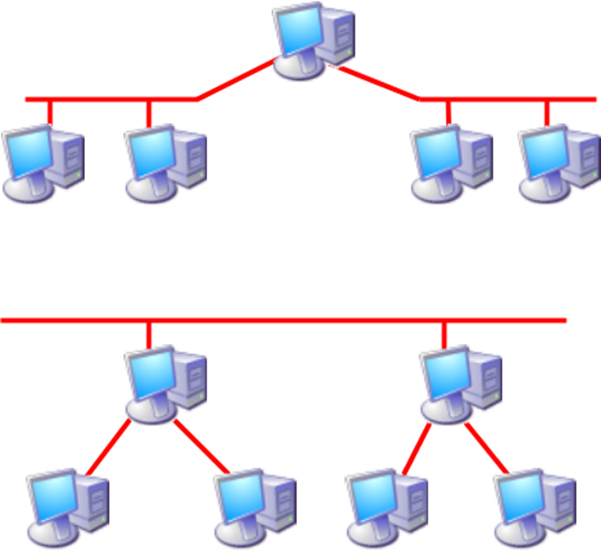
Topologia hierarchiczna magistrala-drzewo
Każda stacja połączona jednokierunkowymi łączami
Łącza z dwoma sąsiednimi stacjami

Slide 42
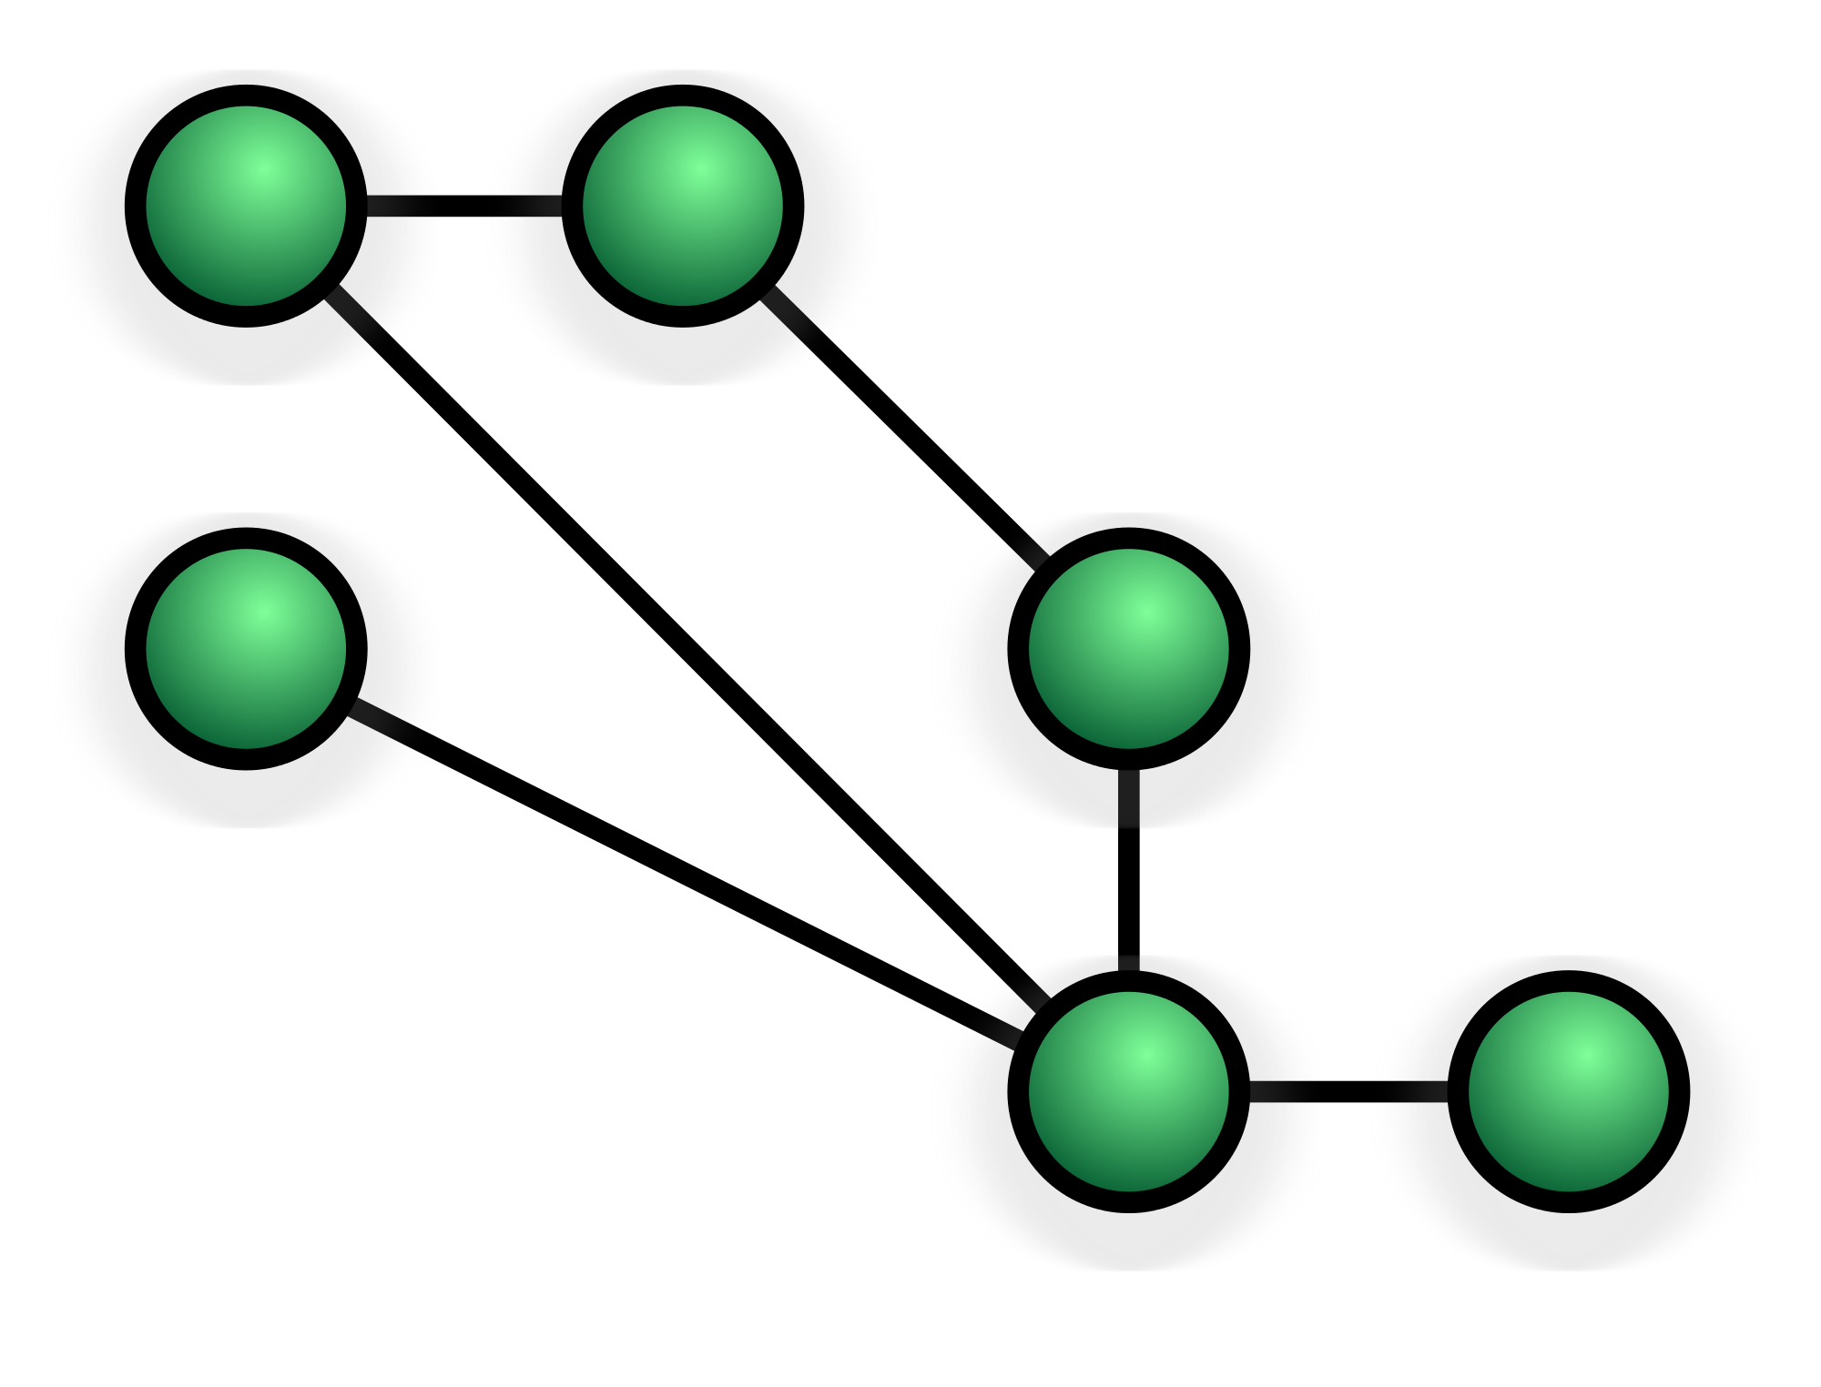
Sieć oczkowa
Inne nazwy:
Sieć oczkowa
Krata
Połączenia nadmiarowe, prócz koniecznych
Stosowana przy wymaganiach:
Wysokiej bezawaryjności
Wysokiej przepustowości
Wysokiego bezpieczeństwa
Eliminowania kolizji

Slide 43
Sieć oczkowa
Zalety:
Wysoka niezawodność
Ograniczony wpływ uszkodzonego węzła
W razie awarii dane płyną innym węzłem
Ograniczona ilość kolizji
Możliwa dla sieci bezprzewodowych

Slide 44
Sieć oczkowa
Wady:
Dużo kabli/portów
Wysoki koszt
Skomplikowana budowa

Slide 45
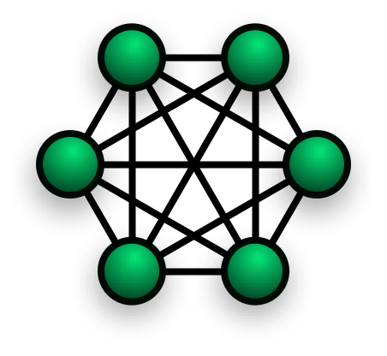
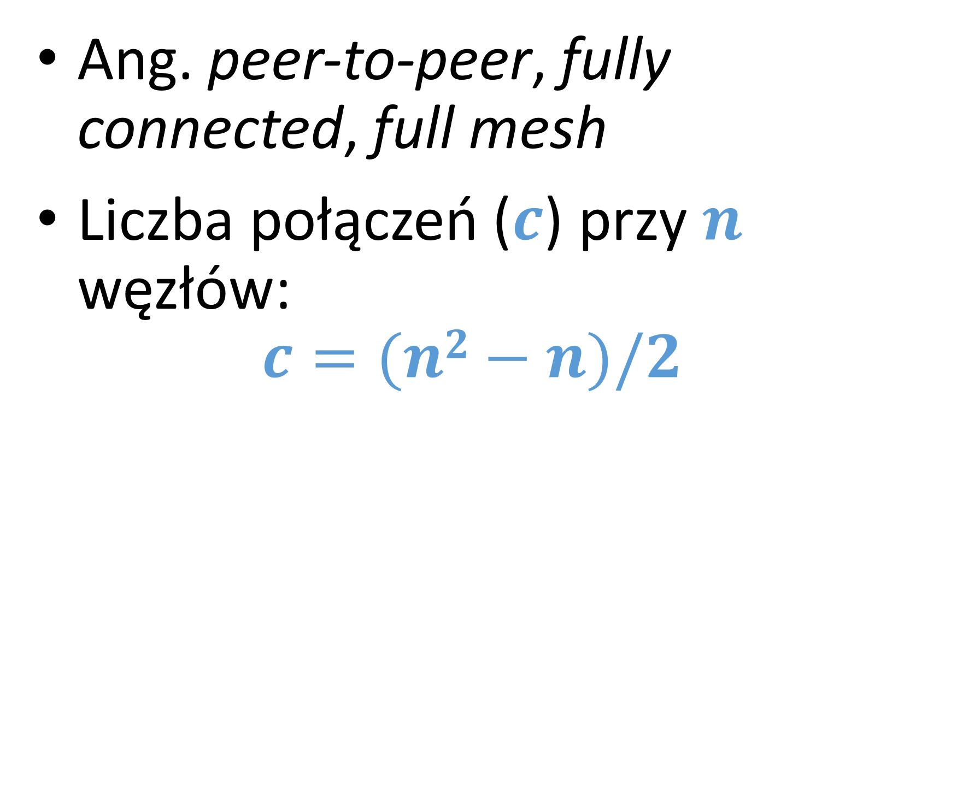
Sieć oczkowa każdy-z-każdym (pełna siatka)
Ang. peer-to-peer, fully connected, full mesh
Liczba połączeń ($c$) przy $n$ węzłów: $c=(n2−n)/2$

Slide 46
Podsumowanie wykładu
Definicja sieci komputerowej
Topologie sieci

